Slide 1
有趣科普
科学其实很有趣
主讲人：刘云风
2022.03.18

Slide 2
生活中的表面张力

Slide 3
1
生活中的常见现象
2
有关表面张力的简单实验
3
原理解释

Slide 4
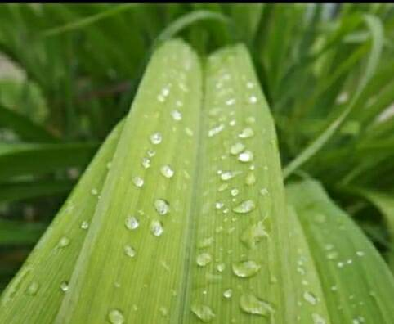
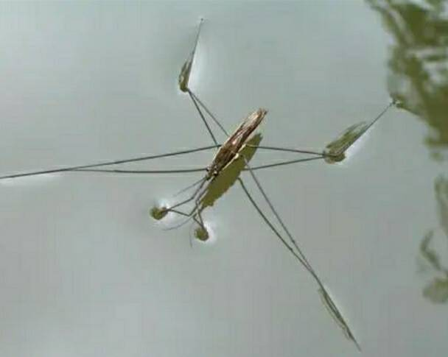
1
生活中的常见现象
叶子上的露珠
水上的昆虫

Slide 5
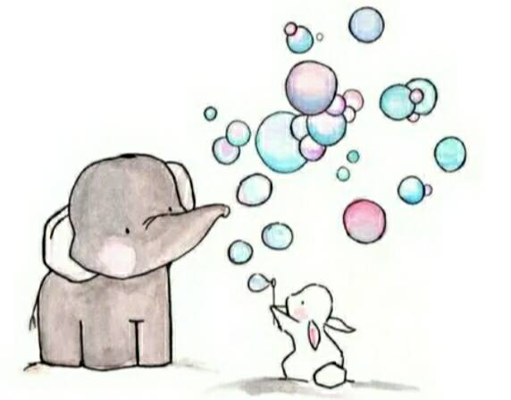
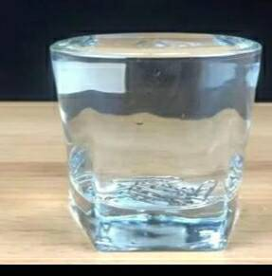
吹泡泡
装满水的杯子

Slide 6
Look 实验
2

Slide 7
3
实验原理
那什么是液体表面张力呢？
它又是怎样形成的？

Slide 8
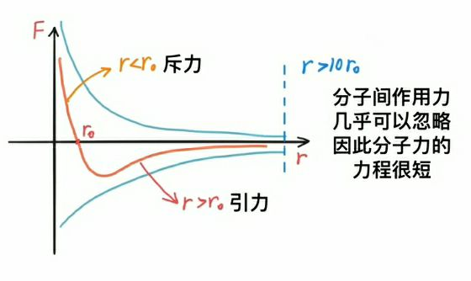
微观的分子间隙图
分子作用力的变化规律

Slide 9
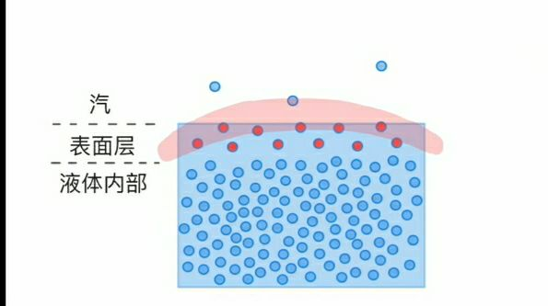
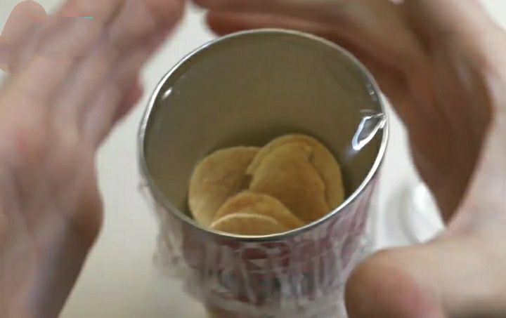
表面张力作用效果的示意图

Slide 11
谢谢观看

